Slide 1
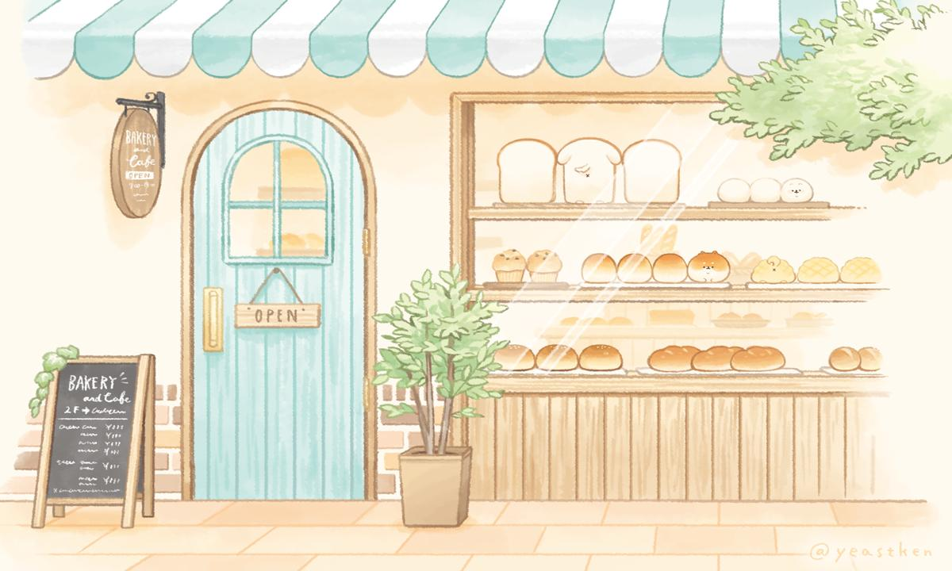


Thứ……ngày……tháng…..năm 2023
Tiếng Việt
Bài 6: Đọc
Tập nấu ăn

Slide 2







KHỞI ĐỘNG

Slide 3
















Học tiếp
ĂN KHẾ
TRẢ VÀNG
Notes:
Click vào quả khế để đi đến câu hỏi
Tại slide câu hỏi, click vào con chim để quay về slide này
Chơi xong thì enter để xuất hiên người nông dân hạnh phúc
Click vào người nông dân để đi đến bài mới

Slide 4
1. Bài đọc trước em học là bài gì?
Đáp án: Nhật ký tập bơi

Slide 5

2. Đâu là một kiểu bơi thường gặp?
A. Bơi ếch
A. Bơi nhái

Slide 6
3. Phấn khởi, hào hứng là nghĩa của từ nào?
Đáp án: Phấn khích

Slide 7
4. Bạn nhỏ trong bài đọc đã biết bơi chưa?
Đáp án: Bạn nhỏ đã biết bơi

Slide 8
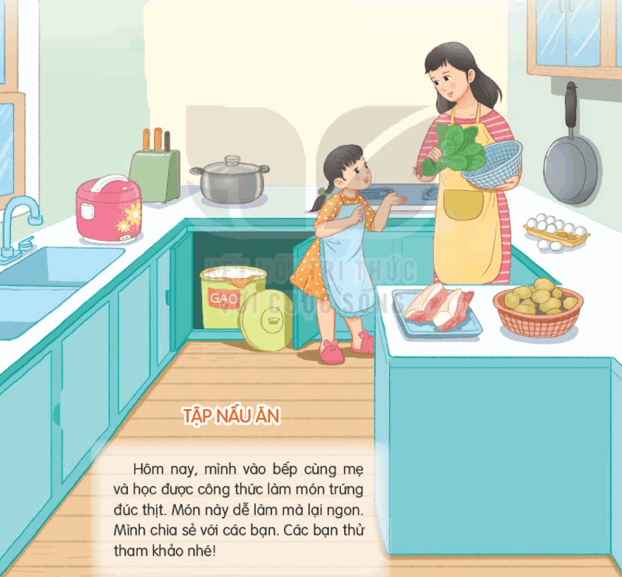
Thực phẩm
Dụng cụ làm bếp
Quan sát tranh và thực hiện yêu cầu.
a. Kể tên các dụng cụ nhà bếp
b. Cho biết tên các loại thực phẩm
c. Đoán xem hai mẹ con đang làm gì?

Slide 9

Luyện đọc thành tiếng

Slide 10




Đọc mẫu
TAI NGHE
TAY DÒ
MẮT DÕI

Slide 11


Hướng dẫn đọc:
Đọc đúng các tiếng dễ phát âm sai
Phần văn bản thông tin: Đọc bảng ghi nguyên liệu trước, sau đó đọc theo thứ tự từ 1 đến 5

Slide 12


Đọc mẫu

Slide 13
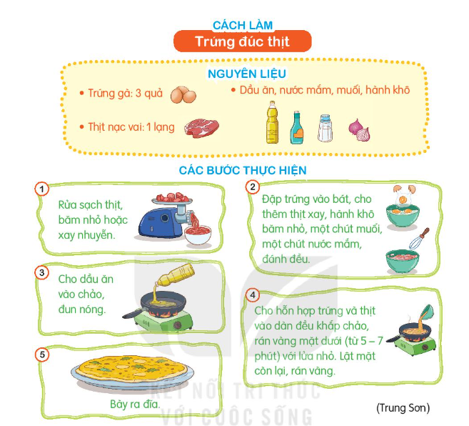

Slide 14
Chia đoạn
1

Slide 15
2
3
4
5
6

Slide 16



thịt nạc vai
Luyện đọc từ khó
xay nhuyễn
hỗn hợp

Slide 17


Luyện đọc nhóm

Slide 20



Luyện đọc toàn bài
Tiêu chí đánh giá
1
Đọc đúng
2
Đọc to, rõ
3
Ngắt nghỉ đúng chỗ
4
Giọng đọc và nhấn giọng phù hợp
LINK FACEBOOK: https://www.facebook.com/huongthaoGADT

Slide 23
Luyện đọc hiểu

Slide 24


Trong bài “Tập nấu ăn”
từ nào em chưa hiểu nghĩa?

Slide 25








CÙNG TÌM HIỂU
Kể tên những nguyên liệu làm món trứng đúc thịt.
Khi làm món trứng đúc thịt, bước 1 cần làm những gì?
Tranh bên mô tả công việc ở bước mấy? Nói lại công việc đó.
Sắp xếp các nội dung dưới đây theo thứ tự làm món trứng đúc thịt.

Slide 26


1. Kể tên những nguyên liệu làm món trứng đúc thịt.
Em quan sát hình hướng dẫn cách làm món trứng đúc thịt để kể tên các nguyên liệu.
Những nguyên liệu làm món trứng đúc thịt là:
- Trứng gà: 3 quả
- Thịt nạc vai: 1 lạng
- Dầu ăn, nước mắm, muối, hạt tiêu, hành khô

Slide 27
2. Khi làm món trứng đúc thịt, bước 1 cần làm những gì?
Em quan sát hình hướng dẫn cách làm món trứng đúc thịt để trả lời câu hỏi.
Khi làm món trứng đúc thịt, bước 1 cần phải rửa sạch thịt, băm nhỏ hoặc xay nhuyễn

Slide 28
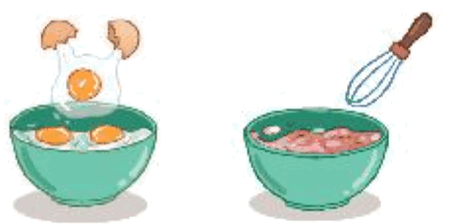
3. Tranh bên mô tả công việc ở bước mấy? Nói lại công việc đó.
Em quan sát hình hướng dẫn cách làm món trứng đúc thịt để trả lời
Bức tranh trên mô tả công việc ở bước 2: Đập trứng vào bát, cho thêm thịt xay, hành khô băm nhỏ, một chút muối, một chút nước mắm, đánh đều

Slide 29
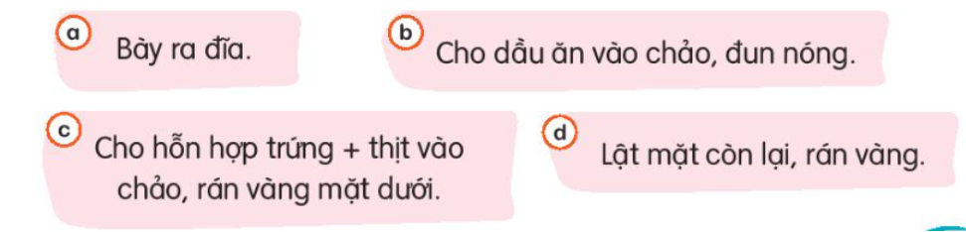
4. Sắp xếp các nội dung dưới đây theo thứ tự làm món trứng đúc thịt.
Thứ tự làm món trứng đúc thịt là: b – c – d – a

Slide 30
Nội dung bài đọc:
Dạy em các bước làm món trứng đúc thịt

Slide 31

Luyện đọc lại

Slide 32
Luyện đọc toàn bài
Tiêu chí đánh giá
1
Đọc đúng
2
Đọc to, rõ
3
Ngắt nghỉ đúng chỗ
4
Giọng đọc và nhấn giọng phù hợp

Slide 35

CHÀO TẠM BIỆT
VÀ HẸN GẶP LẠI

Slide 36

BÀI SOẠN CỦA EM HƯƠNG THẢO – GMAIL: tranthao121004@gmail.com
CÁC THẦY/ CÔ CÓ THỂ CHIA SẺ CHO ĐỒNG NGHIỆP CÙNG KHỐI, CÙNG TRƯỜNG NHƯNG KÍNH MONG QUÝ THẦY/ CÔ KHÔNG GỬI VÀO CÁC HỘI NHÓM ZALO HAY FB, CÁC WEB..... Ạ
XIN ĐỪNG BUÔN BÁN LẠI BÀI CỦA EM VÌ EM BỎ RẤT NHIỀU CÔNG SỨC, CHẤT XÁM ĐỂ SOẠN RA NHỮNG BÀI GIẢNG NÀY.
EM CHỈ GIAO DỊCH BẰNG DUY NHẤT 1 NICK FB : HƯƠNG THẢO.
LINK FACEBOOK: https://www.facebook.com/huongthaoGADT
MỌI GIAO DỊCH BẰNG NICK KHÁC ĐỀU LÀ MẠO DANH VÀ LỪA ĐẢO Ạ!
EM XIN CHÂN THÀNH CẢM ƠN! KÍNH CHÚC THẦY/CÔ DẠY TỐT NHÉ!

